Slide 1
Цифровая безопасность
Веб-квест для начальной школы

Slide 2
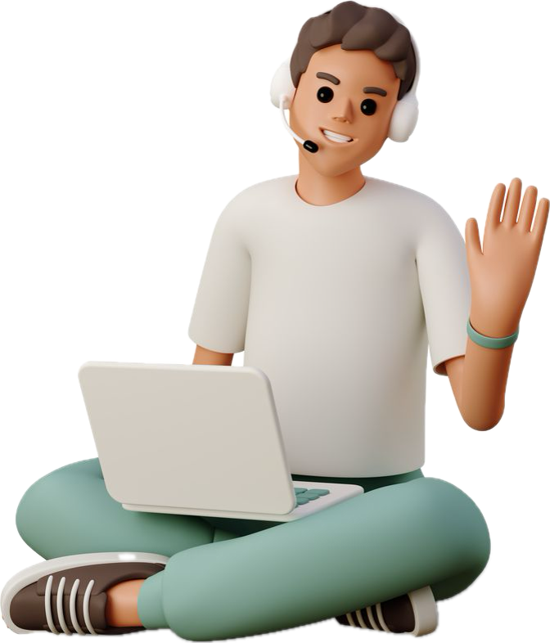
Однажды Саша получил на день рождения ноутбук и сразу захотел начать путешествовать по интернету. Он знал, что в интернете можно найти много интересного: видео, игры, сайты с книгами и рисунками. Но Саша не знал, что в интернете есть и свои правила безопасности. Папа Саши объяснил ему, что в интернете, как и в реальной жизни, нужно быть внимательным и осторожным.

Slide 3
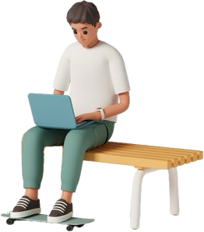
Чтобы Саша смог безопасно пользоваться интернетом, ему нужно узнать несколько важных правил. Давайте вместе поможем ему в этом!

Slide 4
Как сохранить здоровье при использовании гаджетов?
a) Сидеть перед экраном весь день b) Делать перерывы каждые 30 минут c) Смотреть на экран в темноте d) Лежать с планшетом на кровати

Slide 5
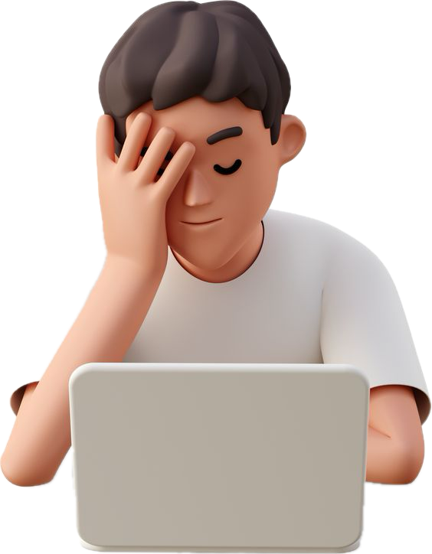
Правило: Когда долго сидишь за гаджетом, глаза устают. Делай перерывы каждые 30 минут, чтобы глаза и тело отдохнули.

Slide 6
Что делать с личными данными в интернете?
a) Писать свой адрес и телефон всем b) Никому не рассказывать свои пароли c) Делиться личными фотографиями с незнакомыми людьми d) Показывать личные данные друзьям в соцсетях

Slide 7
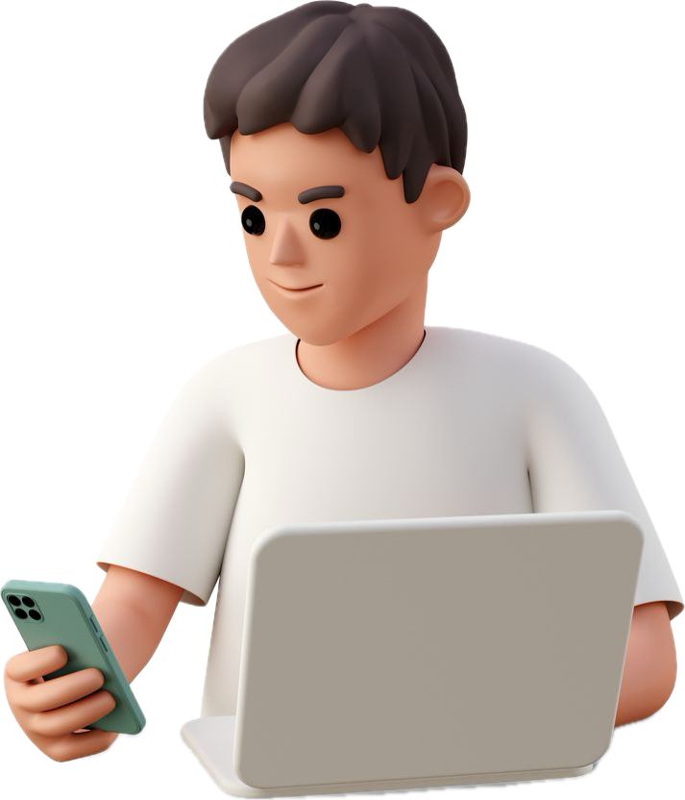
Правило: Личные данные (адрес, телефон, пароли) нужно хранить в секрете. Никогда не рассказывай их незнакомым людям в интернете.

Slide 8
Можно ли общаться с незнакомыми людьми в интернете?
a) Да, если они кажутся добрыми b) Нет, нельзя отвечать незнакомцам c) Можно, если они обещают подарки d) Нужно сначала спросить у родителей

Slide 9
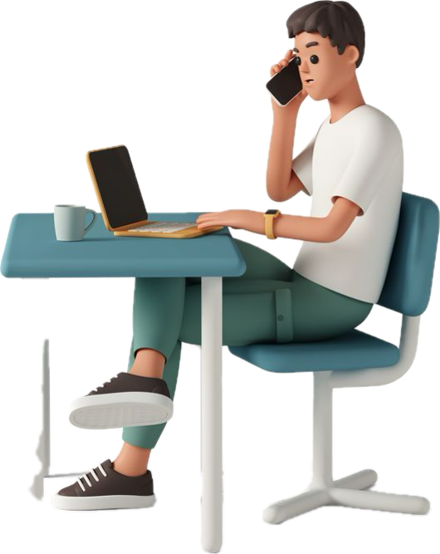
Правило: В интернете, как и в жизни, нельзя общаться с незнакомыми людьми, даже если они кажутся дружелюбными. Лучше всегда спрашивать родителей.

Slide 10
Как защититься от мошенников в интернете?
a) Сообщать свои данные на незнакомых сайтах b) Никогда не переходить по подозрительным ссылкам c) Покупать товары только на незнакомых сайтах d) Передавать деньги, если просят незнакомцы

Slide 11
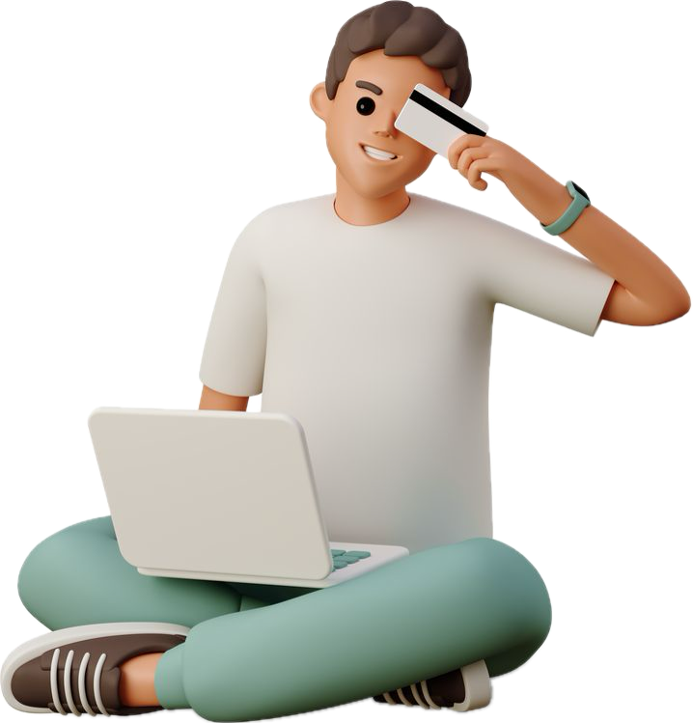
Правило: Мошенники могут обмануть тебя, чтобы получить деньги или данные. Никогда не переходи по подозрительным ссылкам и не делись личной информацией.

Slide 12
Сколько времени можно проводить в интернете?
a) Весь день без перерыва b) До 1-2 часов в день с перерывами c) Пока не устанут глаза d) Неограниченное количество времени

Slide 13
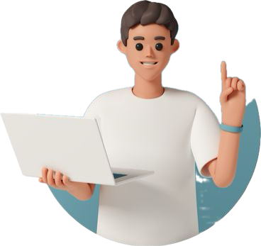
Правило: Чтобы сохранить здоровье, важно ограничивать время за гаджетами — не больше 1-2 часов в день с перерывами. Это помогает избежать усталости глаз и других проблем.

Slide 14
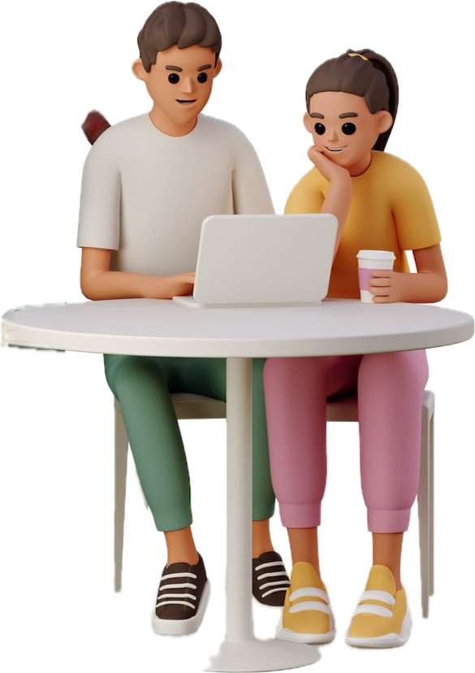
Здорово, что ты помог Саше узнать важные правила! Теперь он знает, как безопасно пользоваться интернетом и гаджетами. Помни, что следуя этим простым правилам, ты сможешь сохранить своё здоровье и защититься от опасностей в интернете!

Slide 15
ВАЖНО !
Когда долго сидишь за гаджетом, глаза устают. Делай перерывы каждые 30 минут, чтобы глаза и тело отдохнули.
Личные данные (адрес, телефон, пароли) нужно хранить в секрете. Никогда не рассказывай их незнакомым людям в интернете.
В интернете, как и в жизни, нельзя общаться с незнакомыми людьми, даже если они кажутся дружелюбными. Лучше всегда спрашивать родителей.
Мошенники могут обмануть тебя, чтобы получить деньги или данные. Никогда не переходи по подозрительным ссылкам и не делись личной информацией.
Чтобы сохранить здоровье, важно ограничивать время за гаджетами — не больше 1-2 часов в день с перерывами. Это помогает избежать усталости глаз и других проблем.

Slide 16
Спасибо за прохождения квеста!

